Slide 1
UNIVERSIDAD ESPECIALIZADA
DE LAS AMÉRICAS
NUEVAS TECNOLOGÍAS DE
LA INFORMACIÓN Y LA EDUCACIÓN
GRUPO SABATINO
PROFESORA
WALKIRIA GONZÁLEZ
ELABORADO POR
LIC. VIELKA ITZEL DE LEÓN
4-234-435
6 DE AGOSTO 2014

Slide 2
Orientaciones didácticas
y técnicas para el diseño
básico de aulas virtuales

Slide 3
¿ QUÉ ES UN AULA VIRTUAL?
AULA VIRTUAL
Es un espacio de organización de cursos o actividades para la enseñanza y el aprendizaje.
Presentan un menú de funcionalidades: agendas, correo, foros, chats, calificaciones, repositorios, cuya interfaz puede variar.

Slide 4
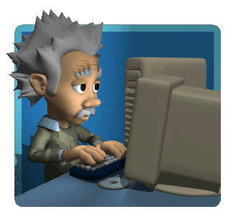
Carácter multimedial de la enseñanza. Carácter accesible de los conocimientos
Autonomía del estudiante y su responsabilidad en el aprendizaje
Trabajo cooperativo
Aulas Virtuales
Carácter científico del proceso
pedagógico

Slide 5
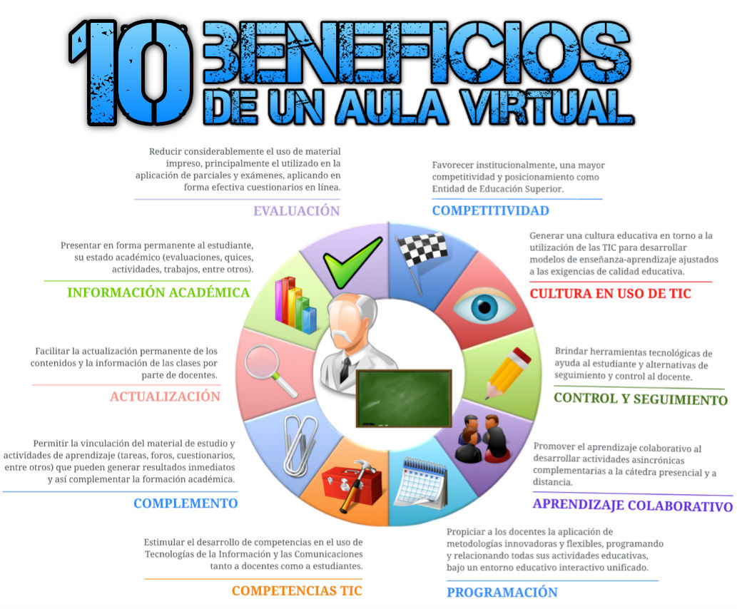
EL USO DE AULAS VIRTUALES
EN LA DOCENCIA

Slide 6
Las diferencias de una docencia altovirtual,
respecto a una docencia en aula regular.
Interacción Social
Foro
Chat
Formación disciplinar
Wiki
Glosario interactivos
Tareas virtuales
Plataformas
El tiempo necesario para el docente y el estudiante varía de acuerdo a los recursos utilizados

Slide 7
Docencia virtual: ¿de qué depende?
La práctica en la dinámica participativa y de facilitación del aprendizaje
El grado de familiaridad que se tenga con la enseñanza virtual
la flexibilidad desarrollada en el proceso docente

Slide 8
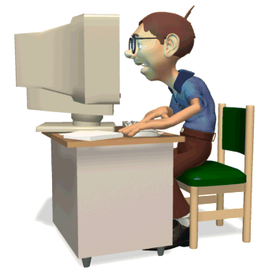

Slide 9
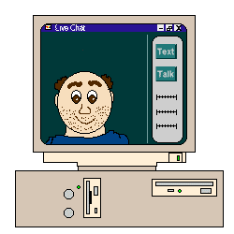

Slide 10
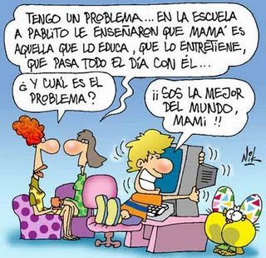
¿Qué opinas tú?

Slide 11
CONCLUSIÓN
Un Aula Virtual es una fórmula de enseñanza, que permiteun paso muy avanzado en la evolución de técnicas de su categoría tales como la enseñanza por correspondencia, utilización de métodos audiovisuales interactivos como edmodo, learning,onenote y onedrive entre otros.
El aula virtual es un entorno en donde se encuentran todos los factores que existen en la aula tradicional, pero algunos de ellos, como los alumnos y el profesor están separados tanto en la hora como en el sitio sin embargo, los objetivos se alcanzan con la misma eficacia y eficiencia que una clase presencial.
El conocimiento técnico es fundamental, necesario para aplicar módulos educativos de cualquier tipo.

